Slide 1
Terza Meditazione

Slide 2
25. Realtà e quasi-realtà
Tutte le distinzioni si basano a loro volta in base alla distinzione tra realtà e fantasia
qui vi è un nuovo concetto generale di possibilità che ripete tutti i
modi d’ essere modificandoli nella modalità della semplice immaginibilità
Modalità di coscienza
posizionalità quasi posizionalità
(del «come se», del «fantasticare»)
A questi modi particolari corrispondono le loro proprie modalità degli oggetti presi di mira.
Chiarificazione=modo in cui ci si prefigura una via sintetica che da un’ intenzione non chiara porti a una corrispondente intuizione pre-illustrativa.

Slide 3
26. La realtà come correlato della conferma evidente
I concetti, nella loro generalità ontologico-formale, indicano un’ universale conformità della vita di coscienza in quanto tale a delle leggi strutturali.
dunque
Il fatto che gli oggetti esistano per me, NON dice nulla sull’ evidenza, essi valgono SOLO per me essi esistono come COGITATA, di cui volta in volta sono cosciente
La verità (o meglio, la vera realtà) degli oggetti deve essere attinta dall’ evidenza.
Dunque proviene dalla nostra stessa soggettività
Trascendentale poiché è una nostra sintesi, ha in
noi il suo ultimo fondamento trascendentale.

Slide 4
27. La funzione costitutiva svolta dell’evidenza abituale e da quella potenziale per il senso di oggetto esistente
Sia l’ identità dell’ oggetto che esiste veramente sia l’ identità dell’ adeguazione tra l’ oggetto preso di mira in quanto tale e l’ oggetto che esiste veramente non sono elementi reali insiti nei vissuti di evidenza e di conferma.
bensì
un’ immanenza ideale che ci rimanda
a ulteriori connessioni di sintesi possibili.
Ogni evidenza istituisce per me un posso permanente e io posso ritornare a quella realtà che è stata intuita in modo evidente attraverso catene di nuove evidenze.
Es. nel caso dell’ evidenza di datità immanenti si avrebbe una catena di rimemorazioni intuitive che portano con sé un’ orizzonte infinitamente aperto di rimemorazioni potenziali.

Slide 5
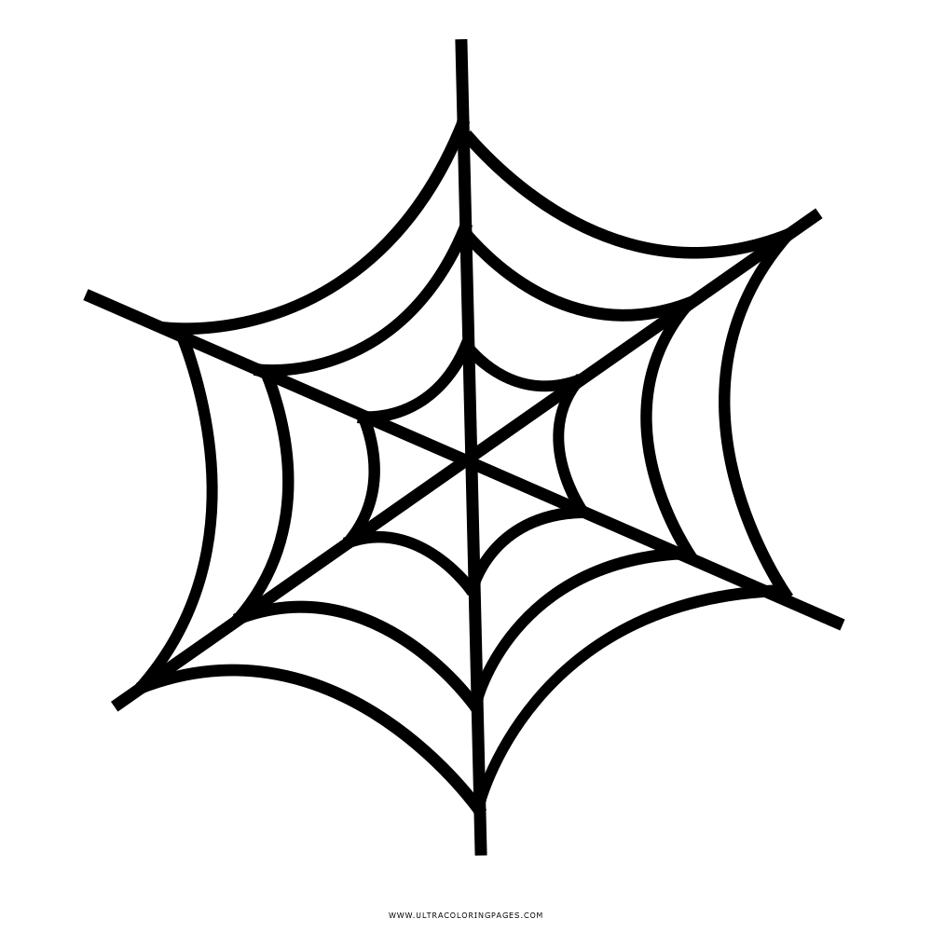

28. L'evidenza presuntiva dell'esperienza del mondo.
Il mondo come idea correlata a un'evidenza empirica esaustiva
> molteplicità di evidenze correlate tra loro, riguardanti stesso oggetto.
> oggetto portato ad autodatità, evidenza per esperienza esterna.
Però...
-continuo rimando ad altre intenzioni da riempire.
-possibile che oggetto si manifesti diversamente da anticipazione.

Slide 6
28
Mondo trascende la coscienza MA ogni trascendenza si costituisce nella vita di coscienza e da essa è inseparabile, inoltre da essa riceve il senso.
"oggetto realmente esistente"= unità (potenzialmente) presa di mira
rimando ad infinità concordanti appartenenti a esperienze possibili
Oggetto fa parte di un mondo

Slide 7
29. Le regioni ontologico-materiali e ontologico-formali come indici di sistemi trascendentali di evidenze
"essere vero" e "verità" indicano una divisione strutturale delle molteplici cogitationes reali e possibili riferite all'oggetto => possibile sintesi dell'identità.
Oggetto realmente esistente indica tra le molteplici cogitationes quelle che si riferiscono ad esso => sintesi in un'evidenza totale.
NO, resta solo un'idea
Però: problema della costituzione trascendentale dell'oggettività esistente in un senso pregnante del termine "costituzione"… non più però nel senso di categorie ontologico-formali: dunque le regioni che sono contenute nel "mondo fisico" => teoria costitutiva della natura fisica
> oggetti costituiti da complessa struttura intenzionale di evidenze unite, ciò implica fondazione strutturale su oggetti più semplici e soggettivi, dove il fondamento ultimo è dato dalla temporalità immanente.

